Slide 1
Lịch sử
Kiểm tra kiến thức cũ
Văn học và khoa học thời Hậu Lê
Em hãy cho biết tên các tác phẩm về lịch sử và địa lý thời Hậu lê?
Thời Hậu lê, nền văn học nào chiếm ưu thế?
Vì sao có thể coi Nguyễn Trãi, Lê Thánh Tông là những nhà văn hóa tiêu biểu cho thời Hậu Lê?
Em hãy trình bày một cách ngắn gọn nội dung tác phẩm lịch sử và địa lý thời Hậu Lê?

Slide 2
Lịch sử
Trịnh - Nguyễn phân tranh
I. Sự suy sụp của Triều Hậu Lê
- Từ đầu thế kỉ XVI
- Vua chỉ bày trò ăn chơi xa xỉ suốt ngày đêm và xây cung điện
- Quan lại chia bè phái, đánh giết lẫn nhau để tranh giành quyền lợi
- Đất nước rơi vào cảnh loạn lạc.

Slide 3
Lịch sử
Trịnh - Nguyễn phân tranh
1. Sự suy sụp của Triều Hậu Lê
2.Nhà Mạc ra đời và sự phân chia Nam – Bắc triều

Slide 4
Thảo luận nhóm 4: (5 phút)
- Hãy điền những sự kiện cho phù hợp với thời gian diễn ra dưới đây:
Thời gian | Sự kiện
Năm 1527
Năm 1533
Năm 1592

Slide 5
Thời gian | Sự kiện
Năm 1527
Năm 1533
Năm 1592
Mạc Đăng Dung cướp ngôi nhà Lê, lập nên nhà Mạc ( Bắc Triều)
Nguyễn Kim tìm một người thuộc dòng dõi nhà Lê đưa lên ngôi, lập một triều đình riêng (Nam Triều)
- Nam Triều chiếm Thăng Long, chiến tranh Nam - Bắc Triều chấm dứt.

Slide 6
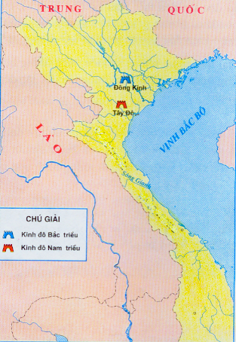
Lược đồ địa phận
BẮC TRIỀU - NAM TRIỀU

Slide 7
Lịch sử
Trịnh - Nguyễn phân tranh
1. Sự suy sụp của Triều Hậu Lê
2. Nhà Mạc ra đời và sự phân chia Nam – Bắc triều
3. Chiến tranh Trịnh - Nguyễn

Slide 8
3.Chiến tranh Trịnh - Nguyễn
- Nguyên nhân.
Trịnh Kiểm lên thay Nguyễn Kim và nắm toàn bộ triều chính ở miền Bắc. Nguyễn Hoàng (con Nguyễn Kim) vào trấn thủ Thuận Hóa, Quãng Nam; xây dựng lực lượng ngày càng hùng mạnh và tiến đánh nhau với quân Trịnh.
- Diễn biến
- Kết quả
Trong 50 năm, hai họ Trịnh Nguyễn đánh nhau 7 lần. Vùng đất miền Trung trở thành chiến trường ác liệt.
+ Hai họ lấy sông Gianh (Quãng Bình) làm ranh giới chia cắt đất nước. Đàng ngoài từ sông Gianh trở ra. Đàng trong từ sông Gianh trở vào.
+ Làm cho đất nước chia cắt 200 năm.

Slide 9
Lược đồ địa phận
ĐÀNG NGOÀI
BẮC TRIỀU - NAM TRIỀU
ĐÀNG TRONG
ĐÀNG TRONG - ĐÀNG NGOÀI

Slide 10
Lịch sử
Trịnh - Nguyễn phân tranh
1. Sự suy sụp của Triều Hậu Lê
2.Nhà Mạc ra đời và sự phân chia Nam – Bắc triều
3.Chiến tranh Trịnh - Nguyễn
4.Hậu quả cuộc tranh giành quyền lực

Slide 11
4.Hậu quả các cuộc tranh giành quyền lực
- Chiến tranh kéo dài hơn 200 năm,đất nước bị chia cắt
- Đàn ông phải ra trận, vợ xa chồng; con phài lìa cha.
- Cản trở sự phát triển của đất nước.

